Slide 1
MOTİVASYONUN GÜCÜ

Slide 2
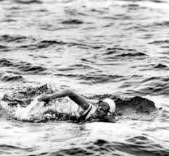
4 Temmuz 1952 günü 34 yaşında bir Kadın Pasifik Okyanusuna dalarak Kaliforniya’ya doğru yüzmeye başladı. Eğer başarılı olursa bunu yapan ilk kadın olacaktı. Su vücudu uyuşturacak kadar soğuktu ve sis o kadar yoğundu ki beraberindeki tekneleri güçlükle seçebiliyordu. Köpek balıklarına ve dondurucu soğuğa hiç aldırış etmeden 15 saat yüzdü. Kıyıya yarım mil kala kendisini sudan çıkarmalarını istedi

Slide 3
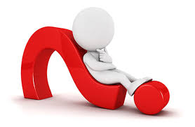
Sizce yüzücü kadını böylesine zorlu yüzme yolculuğuna yönlendiren ve kıyıya yarım mil kala yüzmeyi bırakarak başaramamasının nedenleri neler olabilir?

Slide 4
Azimli yüzücü yüzmeyi bırakmasının nedenini şöyle açıkladı:
‘’Karayı görebilseydim başarabilirdim…”
Vazgeçmesinin nedeni ne soğuk ne de yorgunluktu. Tek neden sis yüzünden karayı görememekti.

Slide 5
Öğrencilerin bazılarının derslere, konulara ya da karşılaştıkları problemlere çözüm üretmede istekli oldukları gözlenirken, bazı öğrencilerin ise isteksizlikleri, karşılaştıkları problemlere çözüm üretemedikleri, mücadele edemedikleri ve kaçmayı tercih ettikleri gözlenmektedir.
Öğrencilerin arasındaki bu farkın oluşumuna etki eden faktörlerin başında motivasyon gelmektedir.

Slide 6
Motivasyon, insanı belli bir amaç için harekete geçiren istek, arzu ve güçtür. Hedefe yönelik olarak bir davranışın nasıl başlatıldığı, sürdürüldüğü ve sonuçlandırıldığı ile ilgili süreci ifade eder.

Slide 7
Her insan farklı biçimlerde ve düzeylerde motive olur. Bir öğrenci iyi not almak için çalışırken başka bir öğrenci ailesi, öğretmeni ve çevresinin takdirini almak için, bir diğeri de hedeflerine ulaşmak için çalışarak motive olabilir.

Slide 8
Bireyin belirli bir davranışa motive olup olmadığı nasıl anlaşılabilir?

Slide 9
Motive edilmiş davranışlar bir hedefe yönelik olduğu için enerji doludur, canlıdır, süreklidir ve karşılaşılan problemlerle baş edebilme özelliğine sahiptirler.

Slide 10
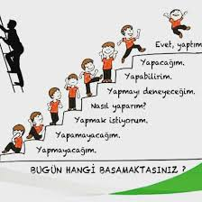
İnsanların öğrenmeye hazır hale gelebilmeleri, başarılı olabilmeleri ve hedeflerine ulaşabilmeleri için gerekli ön şartlardan biridir motivasyon.
İnsanlar motive oldukları ölçüde başarılı olmaktadır. Motivasyon ve başarı arsında pozitif ilişki bulunmaktadır.

Slide 11
Motivasyon Türleri
İçsel Motivasyon: Birey bir doyum elde etmek için başarmak istiyorsa, bu içsel güdülenmedir.
İçsel güdü kişinin ilgi, merak, ihtiyaç gibi içinden gelen etkilerle ortaya çıkar. Bireyin içinde var olan ihtiyaçlarına yönelik tepkilerdir. Merak, bilme ihtiyacı, yeterli olma isteği, gelişme arzusu örnek verilebilir.

Slide 12
Motivasyon Türleri
Dışsal Motivasyon: Dışarıdan gelen ödül, ceza gibi etkilerle ortaya çıkar. Bireyin dışından gelen etkileri içerir. Başarılı bir öğrencinin öğretmen ve ailesi tarafından övülerek pekiştirilmesi sonucu motive olması örnek verilebilir.

Slide 13
Doğada hiçbir nesne bir sebep olmadan kendi durgun durumundan hareketli duruma geçmez.
İnsanın da hareket edebilmesi ve davranışta bulunabilmesi için dışından ve içinden gelen motivasyona ihtiyacı vardır.

Slide 14
Motivasyon Konusunda Yapılan Hatalar:
• Kendini tanımamak ve isteklerinin farkında olmamak
• Olumsuz düşüncelere sahip olmak
• Kendini başkalarıyla karşılaştırmak
• Hedef koyamamak ve başaracağına inanmamak
• Hayal kurmamak
• Harekete geçememek ve sürekliliğini koruyamamak

Slide 15
MOTİVE OLMAK İÇİN
Bazı zamanlar işler gözümüzde o kadar büyür ki bir türlü önümüzde duran işe başlayamayız. İşin tümünü bir kere de bitirmektense, bebek adımlarıyla adım adım gitmek bizlere kolaylık sağlayacaktır.
Zorlandığınız işlere başlarken kendinize küçük başlangıç için izin verin. Bu yaptığınız küçük başlangıç, sizde daha büyük bir istek uyandırabilir; böylece büyük sonuçlar yaratabilirsiniz.

Slide 16
Yaptığınız işin ne kadar sıkıcı olursa olsun kendinize göre eğlenceli tarafını bulabilirsiniz.. Bu yönü fark ederek işinizi keyifli hale getirebilirsiniz.
Yaptığım işin zevkli tarafları nelerdir?
Bu işi zevkli hale getirecek neler yapabilirim?
Gibi sorularla başlayabilirsiniz.

Slide 17
Bazen yaptığımız işin mükemmel ve kusursuz olması için planlamaya fazla vakit ayırırız. Ancak harekete geçmeden işin eksik yönlerini tümüyle asla göremeyiz.
Harekete geçerek başardığımızı görmek, bizlere büyük bir enerji ve moral verecek, motivasyonumuzu yükseltecektir. Bu sayede özellikle uzun soluklu işlerin sonuca ulaşması daha mümkün hale gelecektir.

Slide 18
Enerjinizin tükendiği ve motivasyonunuzun düştüğünü hissettiğiniz zamanlarda başardığınız anı ve rahatladığınızı hayal etmeniz size gereken enerjiyi sağlayacak ve motivasyonunuzu yükselecektir.

Slide 19
Farklı şeylerle aynı anda ilgilendiğiniz zaman bitirilmeyi bekleyen pek çok şey önünüzde dağ gibi birikir ve kendinizi derin bir yetersizlik duygusu içinde bulursunuz. Daha uzun süreçte ise taşıyabileceğinizden fazlasını yüklenmekten dolayı fiziksel ve ruhsal sıkıntılar yaşayabilirsiniz. Bu noktada kendinizi tanıyor olmak ve kendi sınırlarınızın farkında olmak sizin için önemli bir rehber olacaktır.

Slide 20
Başarı yolunda sizi olumsuz etkileyecek insanların düşüncelerinin zihninize girmesine fırsat vermeyin. Bu durum motivasyonunuzu aşağıya çekecek ve sizi zamanla şüpheye düşürecektir.
Bu nedenle sizi olumlu yönde düşünmeye sevk eden insanlarla iletişime geçerek olumsuzlukların zihninize ve bilinçaltınıza yerleşmesine engel olabilirsiniz.

Slide 21
Hedeflerinizi gerçekleştirdiğinizde sevdiğiniz şeyleri yaparak kendinizi ödüllendirin.
Ödül listenizi önceden belirlemeniz olumlu şekilde şartlanmanızı sağlayacak ve içsel motivasyonunuzu yükseltecektir.

Slide 22
Yüksek tempoda ara vermeden çalışmak; enerjinizi düşürerek performansınızı aşağı çekecektir. Küçük molalar vermek, temponuzu bir süre düşünmek zihnimizin ve ruhumuzun güçlenmesi için gereken şartlardandır.
Ara sıra baltanızı bileyin…

Slide 23
Bir ormanda iki kişi ağaç kesiyormuş. Birinci adam sabahları erkenden kalkıyor, ağaç kesmeye başlıyormuş, bir ağaç devrilirken hemen diğerine geçiyormuş. Gün boyu ne dinleniyor ne öğle yemeği için kendine vakit ayırıyormuş. Akşamları da arkadaşından bir kaç saat sonra ağaç kesmeyi bırakıyormuş.
İkinci adam ise arada bir dinleniyor ve hava kararmaya başladığında eve dönüyormuş. Bir hafta boyunca bu tempoda çalıştıktan sonra ne kadar ağaç kestiklerini saymaya başlamışlar.

Slide 24
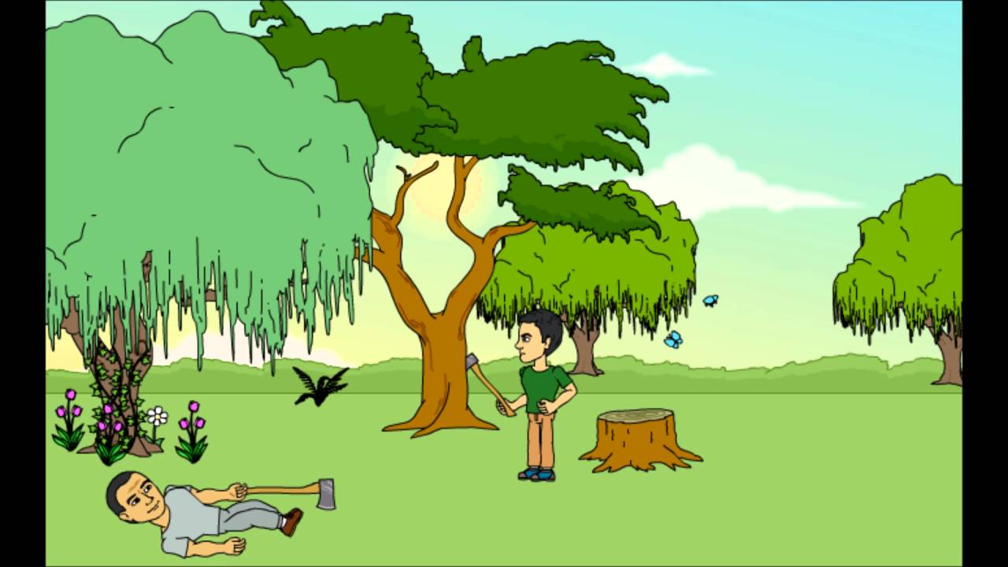
Sonuç: İkinci adam çok daha fazla ağaç kesmiş. Birinci adam öfkelenmiş: "Bu nasıl olabilir? Ben daha çok çalıştım. Senden daha erken işe başladım, senden daha geç bitirdim. Ama sen daha fazla ağaç kestin. Bu işin sırrı ne?"
İkinci adam yüzünde tebessümle yanıt vermiş: "
Ortada bir sır yok. Sen durmaksızın çalışırken, ben arada bir dinlenip baltamı biliyordum. Keskin baltayla, daha az çabayla daha çok ağaç kesilir.

Slide 25
Model almak en önemli sosyal öğrenme yollarından biri olduğu için benzer hedefleri olan insanlarla iletişim halinde olmak olumlu yönde motive olmanızı sağlayacaktır. Bu durum yeni beceriler kazanmanıza ve farklı bakış açıları geliştirmenize yardımcı olacaktır.

Slide 26
Kendinizi tembel, keyifsiz ve can sıkıntısı içinde bulursanız, fiziksel duruşunuza biraz daha dikkatli bir gözle bakın.
Olduğunuz konumdan farklı hareket edin, derin nefes alıp verin ve şöyle içten şekilde bir gülümseyin; ruh haliniz kısa bir zamanda daha iyi hale gelecek, motivasyonunuzu yükseltecektir..

Slide 27
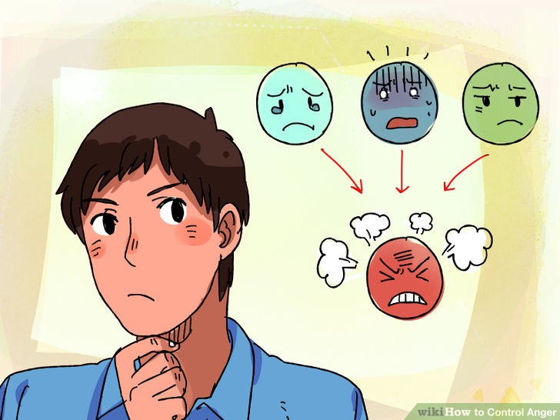
Hedefinize ulaşmak için her zaman olumlu duygulara değil olumsuz duygulara da ihtiyacınız vardır. Kontrollü öfke başarı için avantaja çevrilebilir. Bu noktada kontrollü öfke yaşamanız enerjinizi yükselterek , güç ve kontrol duygusunu yaşatarak motive olmanızı sağlar.

Slide 28
Kendinizi enerjiniz düşmüş halde hissediyorsanız bu olumsuz havadan hemen kurtulmayı öğrenin. Bu durumda sizi motive edebilecek İlham kaynaklarınız olsun. Belki de ihtiyacınız olan güçlü bir örnektir.
Zorluklardan çıkarak büyük işler başarmış insanların motivasyon hikayeleri sizi canlandıracak potansiyele sahip olabilir..

Slide 29
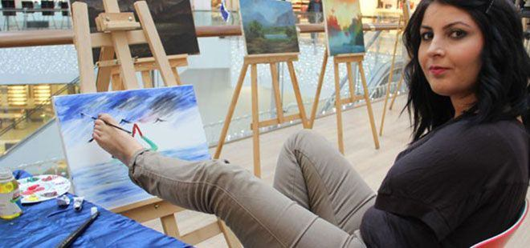
AYŞE IŞIK
Ayşe Işık: Ellerinin olmamasını bahane etmedi, çalışarak ayakları ile mükemmel resimler yapmayı başardı.

Slide 30
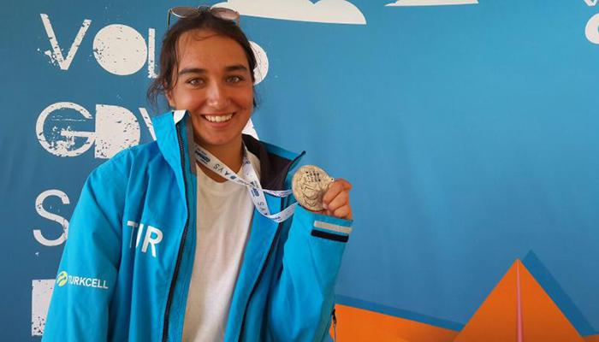
Miray Ulaş’ın doğuştan sağ kolu yok. Fakat 6 yıldır profesyonel olarak yüzücülük yapıyor.

Slide 31
Miki Fare adlı çizgi kahramanını çizen Walt Disney hakkında resim kabiliyeti olmadığı söylenmişti. Disneyland’ı kurmadan önce de defalarca iflas etmişti.
Genetik biliminin kurucusu Gregor Mendel, gençliğinde okumak istediği üniversitelere ya kabul edilmiyordu ya da ayrılmak zorunda kalıyordu. Ayrıldığı üniversitenin profesörlerinden biri onun için “berrak düşünebilme yeteneği yok“demişti.
Beethoven’in keman tutuşunu gören hocası onun için “müzisyen olamaz” demişti.
Otomotiv sektörünün kurucusu Henri Ford, başarıya ulaşana kadar 5 kez iflas etmiştir.

Slide 32
Daha önce başardığınız ya da baş edebildiğiniz sıkıntılarla karşılaştığınız zaman geçmişteki başarılarınız ve problem çözme yöntemlerinizden yararlanarak yaşadığınız stresten kurtulabilir, motivasyonunuzu yükseltebilirsiniz.

Slide 33
Hedefleriniz enerjinizi yükseltmede önemli faktörlerdendir. Yapacaklarınızı planlayarak, zihninizde önem sırasına göre sıralayarak beyninize hedef göstermiş olursunuz.
Koyacağınız hedefler, önünüzü görmenize ve kendinizi hayatınız üzerinde kontrol sahibi hissetmenizi sağlayarak, motivasyonunuzu yükseltecektir.
Gideceği limanı bilmeyen gemiye hiçbir rüzgar yardım edemez.

Slide 34
İçsel motivasyonunuzla başladığımız işlerde enerjiniz ve hırsınız yüksek olabilir. Ancak sınava hazırlanma gibi uzun soluklu bir çabayı gerektiren işlerde ara sıra motivasyonunuz düşebilir.
Böyle durumlarda sizi çalışmaya teşvik edecek dışsal motivasyon önemlidir. Hedeflerinizi, hayallerinizi paylaşmanız süreci daha ciddi hale getirerek ,dışsal kontrol süreci yaratarak motivasyonunuzu yükseltecektir.

Slide 35
Hayaller hatırlanmak ister. Hayallerinize ait resimleri, nesneleri ve yazıları her an göz önünde tutmaya çalışın. Odanızı, çalışma masanızı ve duvarlarınızı onu hatırlatan şeylerle süsleyin.
Bunun için en iyi yöntemlerden birisi de bunları bir arada görebileceğiniz bir “hayal panosu” edinmektir. Hayal panonuza istediğiniz okulu, arabayı veya yaşamı size hatırlatacak her türlü şeyi koyabilirsiniz.

Slide 36
Başarmak için güçlü nedenlerimiz olduğunda, daha fazla motive oluruz.
Başarmak için kendinize, olabildiğince çok neden bulmaya çalışın ve bunları liste haline getirin.
Yeteri kadar nedeniniz varsa her şeyi yapabilirsiniz.( Jim Rohn)

Slide 37
Eğer kendinizi yeterince sağlıklı ve iyi hissetmiyorsanız motivasyonunuz düşecektir. Bedenen ve zihnen sağlıklı olmanız, kendinize dikkat etmeniz hayatınızın geneli için oldukça önemlidir.

Slide 38
Gelecekte ne yapmak, ne olmak ve neye sahip olmak istiyorsunuz? Kendinizi on yıl sonrasında, istediğiniz şeye sahip olmuş olarak hayal edin ve o anki halinizden şimdiki kendinize mektuplar yazmayı deneyin.
Hangi adımları attığınızı, bunları yaparken nelere dikkat ettiğinizi, yaptığınız fedakarlıkları ve nasıl başardığınızı yazın. Motivasyonunuzun yükseldiğini göreceksiniz.

Slide 39
Zihniniz gereksiz düşüncelerle doluyken ve dikkatiniz dağınıkken motive olmanız zor olacaktır. Bu düşüncelerden kurtulmak için;

Slide 40
Gözlerinizi kapayın, derin bir nefes alın ve rahatlayın. Motivasyonunuzu aşağı çeken düşüncelerinizi somut bir cisme benzetin. Bu cismi kafanızın içindeymiş gibi hayal edin. Bu cismin sizin üzerinizde nelere sebep olduğunu hissedin. …
Haydi şimdi kafamızı açalım ve o cismi dışarı çıkaralım. İki elimizle tutup cismi tamamen hissedelim. Şimdi onu çok uzaklara fırlatma zamanı. Biliyorsunuz ki bu güç sizde var. Gücünüzü gösterin ve onu fırlatın. O cisim kafanızdan uzaklaştığına göre zihniniz daha rahat hareket edecektir.

Slide 41
Artık harekete geçme zamanı. Size nelerin iyi geleceğini ve nelerin sizi kötü etkilediğini biliyorsunuz. Bu hayat sizin hayatınız ve bu hayat geminizin gideceği limanı belirlemek sizin elinizde.
Güvenli ve size ait bir liman mı yoksa en ufak dalgada yıkılacak güvensiz bir liman mı?
Haydi kaptan düş yola, al dümeni eline ve hayallerine doğru yelken aç.
Şimdi….

Slide 42
ZORLANMAYI KABUL ETMİYORSANIZ, ŞU AN BULUNDUĞUNUZ YERE ALIŞIN, ÇÜNKÜ HEP ORADA KALACAKSINIZ…

Slide 43
